Slide 1
猜猜他是谁
2018.01.01
人物外貌描写

Slide 2
1
游戏一：猜一猜
个子不高不矮，
脸蛋不黑不白，
眼睛不大不小，
嘴巴不宽不窄。

Slide 3
游戏一：猜一猜
孙悟空
他长着一张尖尖的猴脸，脸上长着金黄色的长毛。一双火眼金睛炯炯有神，一下就能分辨出谁是好人，谁是妖怪。头上戴着一个紧箍咒，手拿一根金箍棒。
尖尖的猴脸
火眼金睛炯炯有神
头上戴着一个紧箍咒，
手拿一根金箍棒。

Slide 4
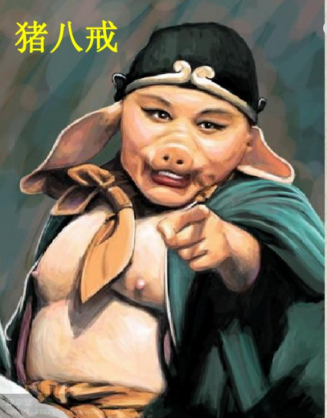
游戏一：猜一猜
他长得圆身肥肚，嘴巴长长，耳朵大如蒲扇，活脱脱的一张猪脸。身上穿着件青不青、蓝不蓝的梭布衣服，脖子上系着一条花布手巾，手提一柄九齿钉耙。
圆身肥肚
耳朵大如蒲扇
猪脸
九齿钉耙

Slide 5
什么是外貌描写？
外貌描写也叫肖像描写，就是描写人物外形各方面的特征，如人物容貌、衣着、神情、身材、姿态、年龄等。

Slide 6
1
第一小妙招
抓住人物外貌中最主要的特征

Slide 7
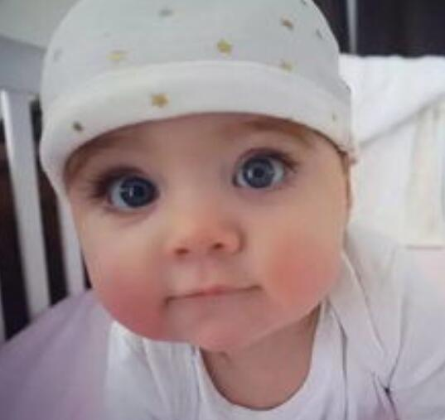
最主要的特征
他胖乎乎的脸上，长着一对调皮的大眼睛，眼帘忽闪忽闪的，那两颗像黑宝石似的大眼珠只要一转，样子可爱极了。

Slide 8
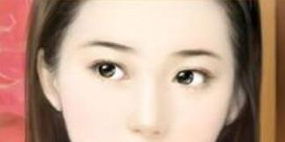
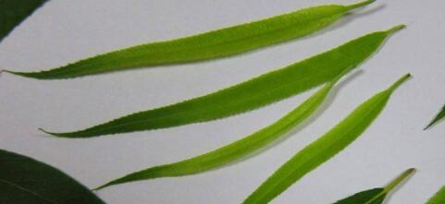
最主要的特征
她的眉毛细细的，说话时一动一动的，就像两片随风飘动的柳叶。

Slide 9
玩一玩，练一练 首先，挑选班上一位同学。 然后，让其他人说出他/她的一个外貌特点（容貌、衣着、神情、身材、姿态、年龄等），看谁介绍得最好。

Slide 10
2
第二小妙招
写人物外貌要按一定的顺序

Slide 11
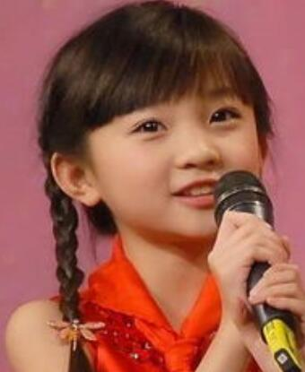
思考：用什么顺序来写人物外貌呢？
她个子矮矮的，头上扎着一对短短的小辫子。她那双乌黑的眼睛忽闪忽闪的，显出一副机灵的模样。有着挺挺的鼻梁，她那又白又嫩的脸上还有着一个小小的嘴巴。别看这嘴小，她可是能说出很多很多故事来的。

Slide 12
2
第二小妙招
写人物外貌要按一定的顺序
一般先写整体再写局部，局部描写时按照从上到下的顺序。

Slide 13
他是个健壮的人。上身穿着白色运动背心，发达的肌肉在肩膀和两臂突起；头发又粗又黑；宽宽的浓眉下边，闪动着一双精明的眼睛。特别是在他笑的时候，露出满口洁白的牙齿，很引人注目。

Slide 14
3
第三小妙招
巧用修辞手法描写人物外貌更活灵活现

Slide 15
他那鼻子太大了，衬得全身都小了。简直大得出奇，鼻梁是拱起的，鼻上全是疙瘩，颜色青紫，像茄子一样，鼻尖盖过嘴巴两三指宽。这样一个颜色青紫，疙疙瘩瘩的拱梁大鼻，使他那张脸奇丑无比。（夸张、比喻）

Slide 16
外貌描写的三个小妙招
1
2
3
抓住人物外貌中
最主要的特征
写人物外貌要
按一定的顺序
巧用修辞手法描写
人物外貌更活灵活现

Slide 17
习作指导
本次作文是选择一个同学或者老师，用几句话或一段话描写出他/她的外貌特征，不写出他/她的姓名，让大家猜猜你写的是谁。还可以在最后讲述一件有关他/她的趣事，给我们提供更多线索哦！

Slide 18
习作范文
猜猜他是谁
他个子不高，身材却很结实。远远的脑袋上留着乌黑发亮的短头发。脸蛋胖乎乎的，淡淡的眉毛下长着一双小眼睛，笑起来眼睛总是眯成一条缝，可爱极了！他还有一张能说会道的小嘴巴，每次一激动就结结巴巴说不清楚话。
上周运动会开幕式表演，他忘记穿演出礼服，急得直跺脚，边跺脚边哭着说：“完了完了，我真的是要下决心改正着不长记性的坏习惯了”

Slide 19
谢谢

